Slide 1


OPPIMISEN JA KASVUN TUKI
2011 > 2017

Slide 2
Perusopetuslaki on muuttunut – miten toteutamme lakia käytännössä 30.3.2011
Kohderyhmä
Pohjois-Savon alueen kuntien
koulutoimen johto ja ao lautakunnan puheenjohtaja
perusopetuksen rehtorit
opettajien ammattiyhdistyksen edustajat 2/yhdistys
Kuopiosta kutsutaan lisäksi opettajien edustajat 1-3/koulu, koulut nimeävät
Paikka Kuopion Musiikkikeskuksen auditorio
9.00-11.00 Lain edellyttämät muutokset
Marja Lahtinen, lakimies, Kunnallinen työmarkkinalaitos
Nina Lahtinen, kehittämispäällikkö, Opetusalan ammattijärjestö
12.00-13.45 Miten muutos toteutetaan käytännössä?
Opetussuunnitelman muutokset
Oppimisen ja koulunkäynnin tuki
Oppilashuoltotyön organisoiminen
Tietojen siirto, tietojensaantioikeus
Dokumentointi ja päätökset
Erityisopettajat Jukka Onttonen ja Matti Hollmen

Slide 3
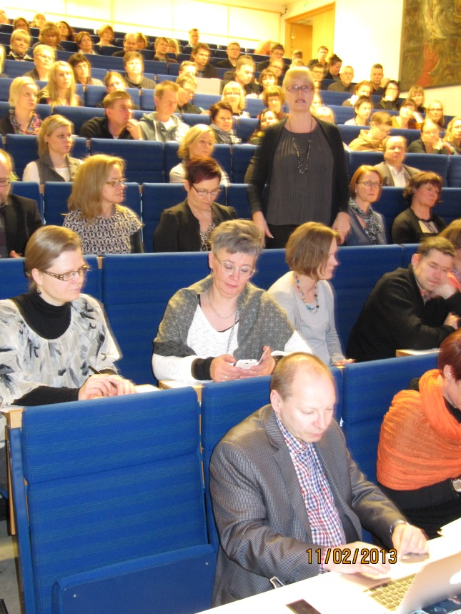
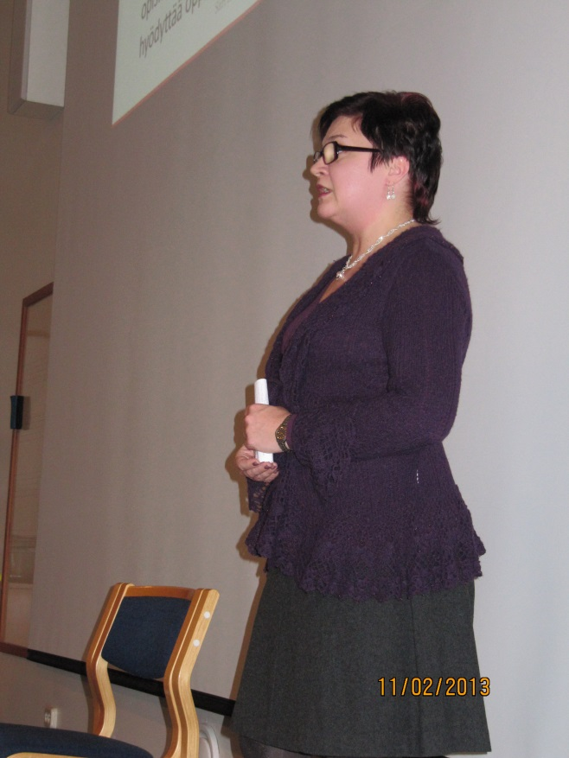
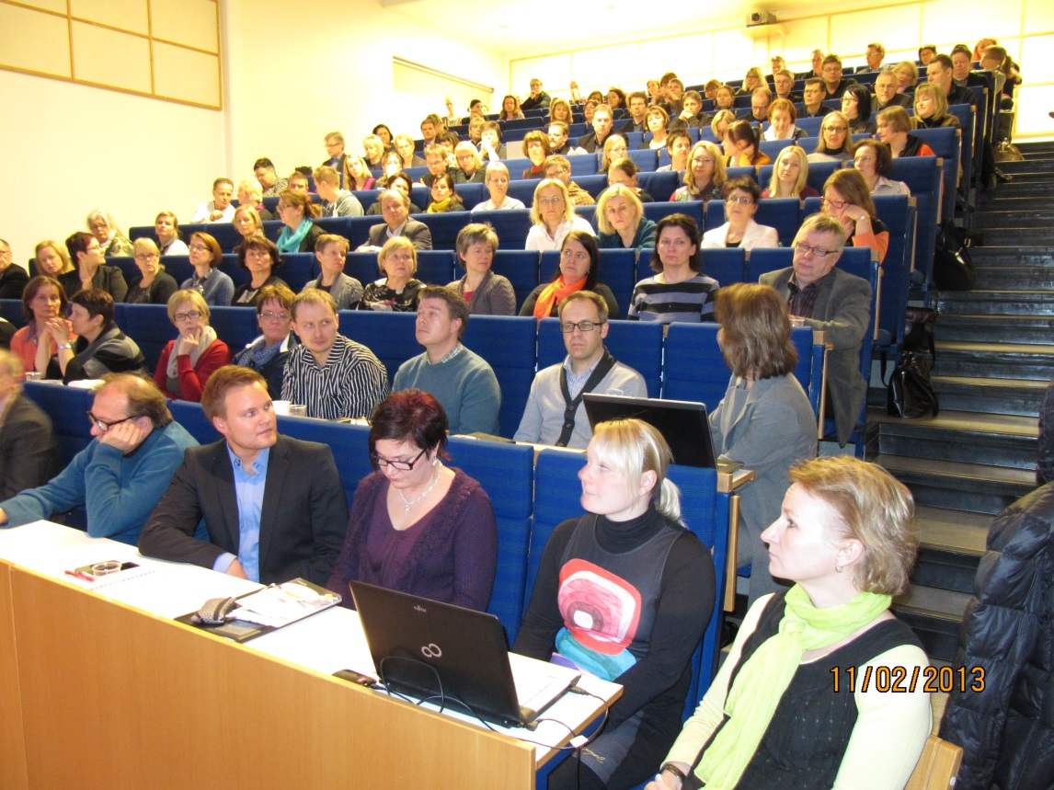
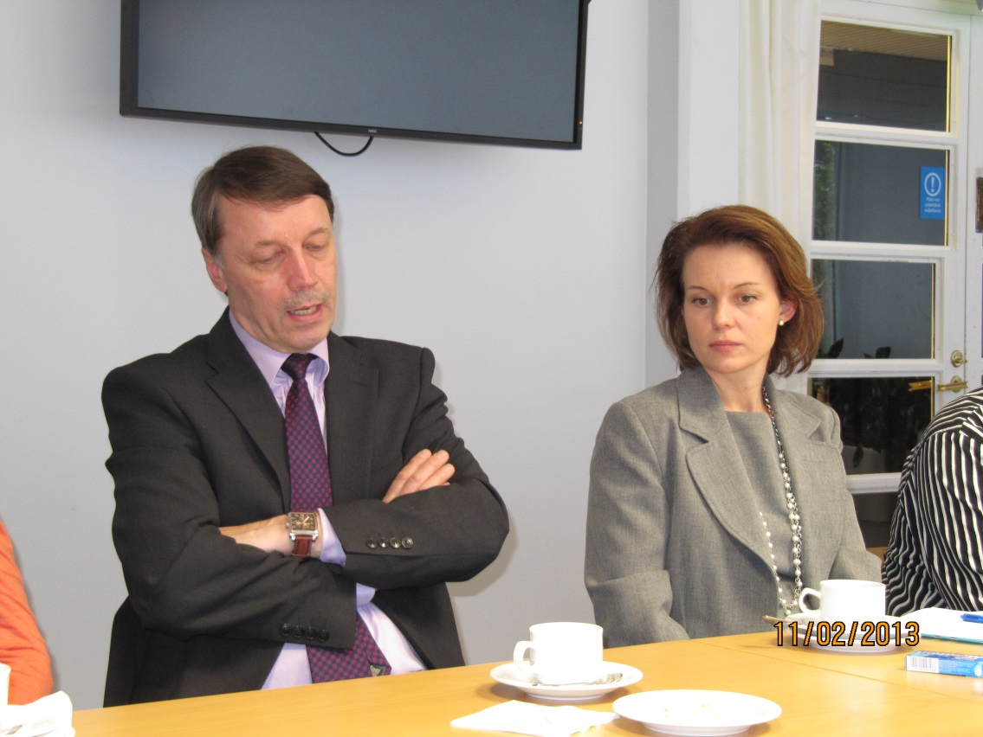
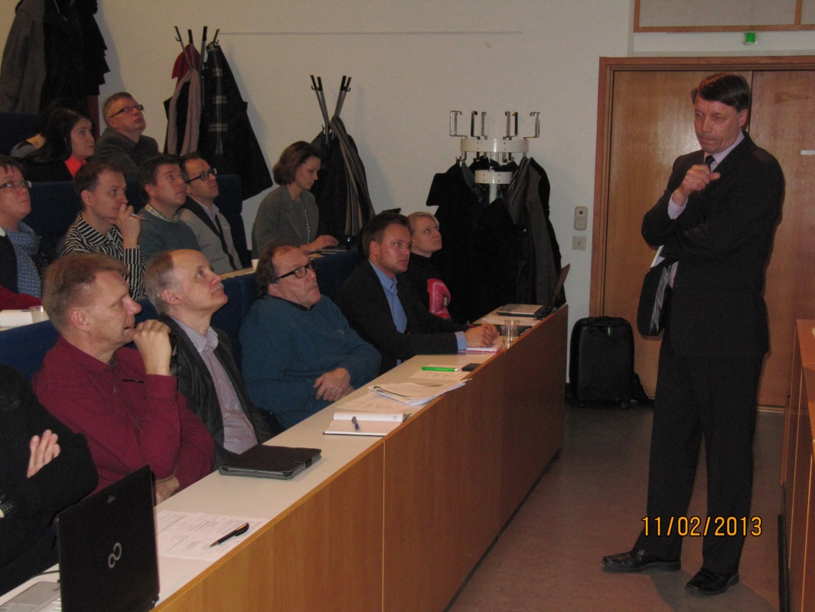
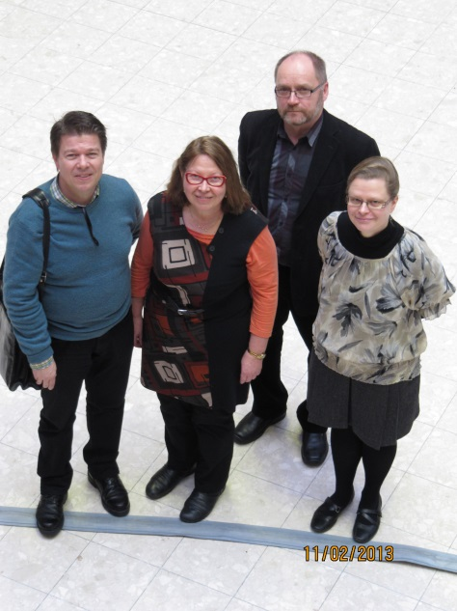
Kolmiportainen tuki 2013 – miten lain muutos on toteutumassa käytännössä
11.2.2013
Opetus- ja kulttuuriministeriön puheenvuoro, opetusneuvos Jussi Pihkala
Perusopetuksen järjestäjän puheenvuoro, perusopetuspäällikkö Sari Kokkonen
Aluehallintoviraston puheenvuoro, sivistystoimen ylitarkastaja Kari Lehtola
Kehittämispäällikkö Nina Lahtinen
Opetusalan ammattijärjestö
Opettajien ja rehtoreiden puheenvuorot, erityisopetus,
luokanopetus, aineenopetus
luokanopettaja Risto Launonen
lehtori Jenni Markkanen
erityisopettaja Kaija Jakorinne
rehtori Risto Pirinen

Slide 4
MIKÄ ON TÄMÄN PÄIVÄN TILANNE?

Slide 5
OPPIMISEN TUKIPILARIT – kolmiportaisen tuen käytännöt
Miten laki toteutuu oppilaiden näkökulmasta?
Mitä juridisia virheitä tehdään kun erityisluokkia vähennetään ja inklusioperiaatetta sovelletaan?
Alustukset:
Koulutusasiainpäällikkö, lakimies Nina Lahtinen, OAJ
Ylitarkastaja Kari Lehtola, Itä-Suomen aluehallintovirasto
Keskustelu ja kysymykset kuntien ja koulujen käytännöistä

Slide 6
Poimintoja ennakkokysymyksistä
Jos oppilas tarvitsee oppiakseen ja pystyäkseen itse olemaan rauhallinen rauhallisen, stabiilin ympäristön ( joka toteutuisi pienluokassa=erityisluokassa), onko hänellä oikeutta siihen? Pitääkö hänen "sopeutua" vajaan kolmenkymmenen oppilaan ryhmään, joka vaihtaa paikkaa tunnista toiseen pitkin koulurakennusta?
Mikä olisi hyvä suositus erityisluokasta integroitujen oppilaiden lukumäärästä kielten tunneilla, (jos luokkakoko yhtään ylittää 20)varsinkin jos oppilaat ovat ns.käytöshäiriöisiä?
Miten tehostettu tuki eroaa käytännössä yleisestä tuesta?
Itse koen, että se on vain usein lisäpaperityö ja mahdollisuutta lisätä tukea ei ole.
Lain tulkintaa
Turhaa työtäkö?

Slide 7
Poimintoja ennakkokysymyksistä
Mitä on tehtävissä, kun tehostetun/erityisen tuen oppilas ei kykene hallitsemaan käytöstään ja aiheuttaa jatkuvasti vaaratilanteita ja kuormittaa koko yhteisöä, luokkatovereita ja henkilökuntaa? Koulun keinot, monet erityiset järjestelyt jo käytössä. Huoltajalle on ehdotettu, että oppilas menisi jaksolle toiseen kouluun, missä oppilas saisi tarvitsemansa tuen, mutta huoltaja ei suostu.
Huoltajilla on oikeus tuoda oppilas lähikouluun. Onko mitään mahdollisuutta sijoittaa muualle? Huoltajat haluavat liian jääräpäisesti lapsensa lähikouluun, vaikka asiantuntijat suosittelisivat lapselle pienryhmää lähikoulun sijaan ensimmäiselle luokalle tullessa.
Kuka huolehtii lapsen edusta?

Slide 8
Poimintoja ennakkokysymyksistä
Miksi avun saaminen oppilaalle kestää niin kauhean kauan? Pitää palaveerata, kysyä lupia vanhemmilta, moniammatillisesti jne. Aikaa palaa ja tilanne käy entistä pahemmaksi. Varsinkin levottomilla oppilailla tilanne karkaa jo kestämättömäksi. Miksi näin vaikeaksi?
Miksi kaiken maailman papereita pitää täyttää, mutta mitään ei kenellekään saa kertoa?
Perusopetuksen luokkaan integroitu oppilas / pienluokan oppilas aiheuttaa säännöllisesti väkivaltatilanteita. Tilanteista aiheutuu henkisen kuormituksen kautta sairauspoissaoloja työntekijöille. Mitkä ovat työnantajan velvollisuudet kyseisessä tilanteessa.
Asiat ei etene, salassapito
Opettajien jaksaminen?

Slide 9
TERVETULOA KESKUSTELEMAAN

Slide 10


Kasvun ja oppimisen
tuki
LASTEN
OIKEUDET
TOIMIVAT RAKENTEET, PROSESSIT JA KÄYTÄNNÖT
RIITTÄVÄT RESURSSIT,
TALOUS
JA HENKILÖSTÖ
HENKILÖSTÖN
OSAAMINEN JA JAKSAMISEN
TUKEMINEN
JATKUVA TOIMINNAN
ARVIOINTI JA KEHITTÄMINEN
H Y V Ä N E L Ä M Ä N ALKUTAIVAL

Slide 11
TURVALLISTA MATKAA

